Slide 1
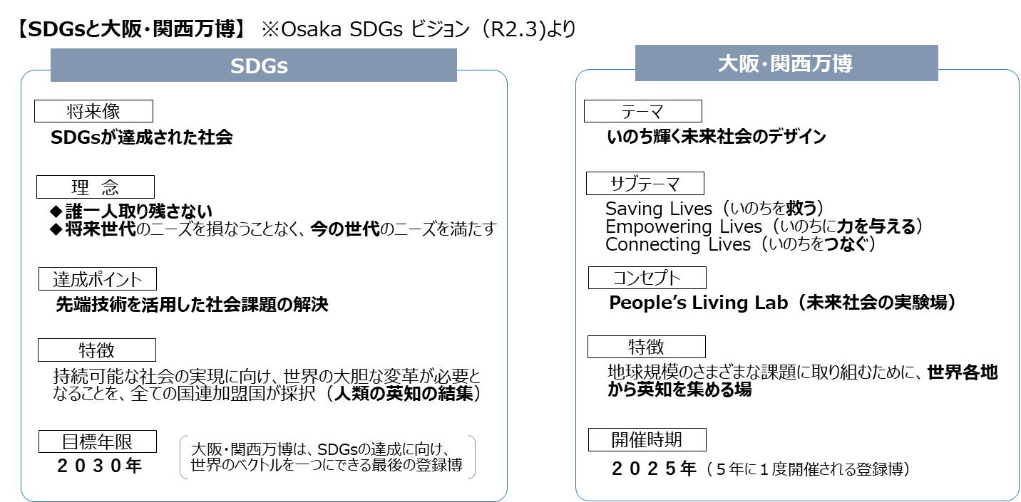








４．大阪農政をとりまく社会情勢の変化への対応
SDGｓと2025大阪・関西万博
〇 SDGsとは、2015年9月の国連サミットで加盟国の全会一致で採択された「持続可能な開発のための2030アジェンダ」に記載された，2030年までに持続可能でよりよい世界を目指す国際目標です。
〇 農業分野では、持続可能な農業の推進や健康と福祉の確保、持続可能な消費と生産などの目標が掲げられています。
〇 2025年に開催される大阪 ・関西万博は、 「いのち輝く未来社会のデザイン」 というテーマの下、世界中の人たちが大阪に集まり、SDGｓの達成に向け、これからの未来を共創していくとともに、様々なチャレンジが行われます。万博のインパクトを最大限活用し、万博で実証された新たな技術やサービスの社会実装なども通じて、大阪の持続的な成長と府民の豊かな暮らしを確固たるものにするとともに、世界とともに未来をつくっていくことが必要です。（「万博のインパクトを活かした大阪の将来に向けたビジョン」（大阪府・大阪市）より）
⇒ SDGsの達成に向け、持続可能性や健康・福祉に配慮した農業施策の推進が必要です。
2025大阪・関西万博でのPRに向けた大阪産（もん）のさらなる魅力向上が必要です。
本プランの取組と特に関連があるゴール

Slide 2
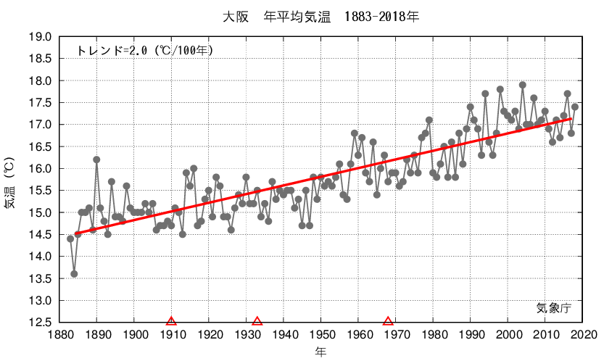
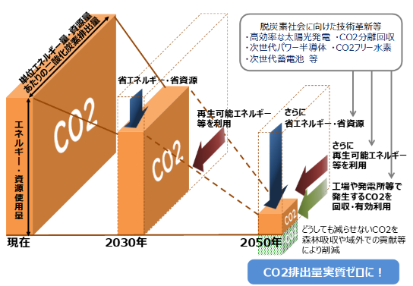
４．大阪農政をとりまく社会情勢の変化への対応
脱炭素社会の実現
〇日本の年平均気温は、100年当たり1.26℃の割合で上昇し、記録的な豪雨や台風の頻発、高温による農作物の収量・品質低下、病害虫のまん延など、農業においても大きなリスクとなっています。
〇SDGｓや環境に対する関心が国内外で高まり、2015年12月には、世界共通の長期目標として2℃目標の設定、1.5℃に抑える努力を追求することなどを定めた、史上初の全ての国が参加する枠組みである「パリ協定」が採択されました。
〇農業分野では、国は農林水産業の競争力強化、地域の活力創造、防災機能強化等と脱炭素化社会の実現を両立する2050年ビジョンとして「脱炭素化社会に向けた農林水産分野の基本的考え方」を策定しました（2019年4月）。 また「みどりの食料システム戦略」（2021年5月）において、2050年までに農林水産業のゼロエミッション化や有機農業の取組面積の拡大（100万ha）等を目標に掲げました。
○府では、2019年に知事が「2050年に府内の二酸化炭素の排出量・実質ゼロを目指す」と表明しました。
⇒ 脱炭素社会の実現に向けた農業分野での貢献が求められています。
2050年二酸化炭素排出量実質ゼロへ
―大阪から世界へ、現在から未来へ 府民がつくる暮らしやすい持続可能な脱炭素社会―
大阪の年平均気温（1883～2018年）
出典：「気候変動適応情報プラットフォーム」ホームページ（気象庁作成）
2050 年二酸化炭素排出量実質ゼロに 向けたアプローチ（概念図）
出典：大阪府地球温暖化対策実行計画（区域施策編）（R3.3)

Slide 3
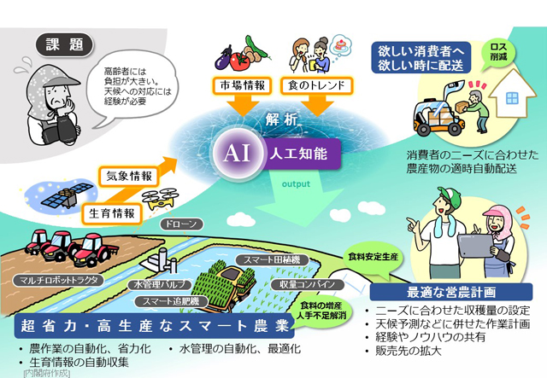
４．大阪農政をとりまく社会情勢の変化への対応
農業DX（デジタルトランスフォーメーション）
〇 農業者の高齢化や労働力不足が進む中、デジタル技術を活用して効率の高い営農を実行しつつ、消費者ニーズをデータで捉え、消費者が価値を実感できる形で農産物・食品を提供していく農業（FaaS: Farming as a Service）への変革が求められています。(農林水産省 農業DX構想より)
〇 生産現場では労働生産性（省力化）と資本生産性（収益アップ）の両方の向上を図るスマート技術の導入、流通・消費分野では物流の効率化や川上から川下までのデータの共有、食品製造・外食産業ではAIロボットの活用による労働力確保等、様々な場面での先端技術の活用が期待されます。
⇒大阪農業の特色である、小規模でも高収益な農業に適合したデジタル技術の普及による生産性・収益性の向上や、スマート技術の導入による農地保全の役割を担う農家の労力軽減が必要です。
内閣府HPより

Slide 4
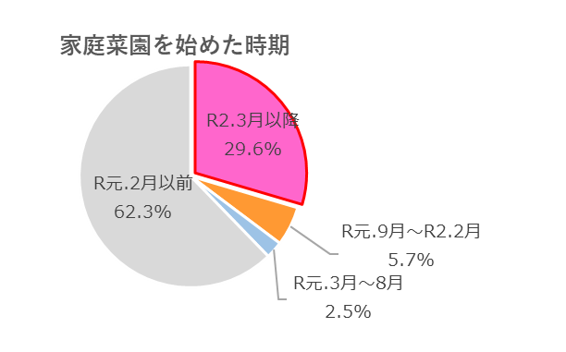
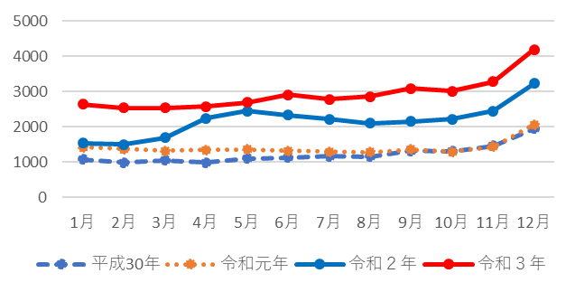
４．大阪農政をとりまく社会情勢の変化への対応
新型コロナウイルス感染症による影響
〇 新型コロナウイルス感染症は、令和２年２月に国内で拡大が見られて以降、令和４年２月時点でも終息に至らず、外出抑制や学校の休校、イベントや飲食店の休業等の対応を余儀なくされ、社会に様々な影響をもたらしています。
〇コロナ禍による社会の変化は、来たるべき未来の到来を早めた面があり、コロナ禍終息後も不可逆的だと考えられます。
（例）リモート技術の普及加速、ECサイトによる農産物販売の増加
⇒ コロナ禍における価値観の変化で関心が高まった農あるライフスタイルの定着を図るなど、社会の変化をとらえた対応が必要です。
コロナ禍が引き起こした現象
外出自粛期間
以降にスタート
健康生命
・食品買占めや海外の食料輸出規制による供給不安
・健康を高める食品（免疫向上等）の需要増加
農業経営
・学校給食停止、外出自粛による出荷先減少
・インバウンドを含む観光の低迷
・イベント休止・飲食店休業による花き需要減少
・休業者の農業雇用、外国人材の入国制限
つながり
・外出自粛や3密回避によるつながりの希薄化
・SNSの普及(Twitterでの発信、オンライン飲み会等)
・子ども食堂への食材寄付など支援の輪の拡大
・国内生産者への応援消費
タキイ種苗（株）「令和元年 野菜と家庭菜園に関する調査」より
（円／世帯）
インターネット通販での食料支出
生活様式
・リモートワークの定着
・ワーケーションや地方移住への関心増
・ソーシャルディスタンスの浸透
・市民農園や家庭菜園の増加
消費
・外食支出減少とフードデリバリー支出の増加
・オンライン販売の増加
・巣ごもり消費（手作り料理等）の増大
・国産志向の高まり
総務省「家計消費状況調査」より

